Slide 1
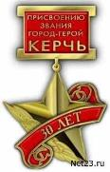
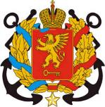
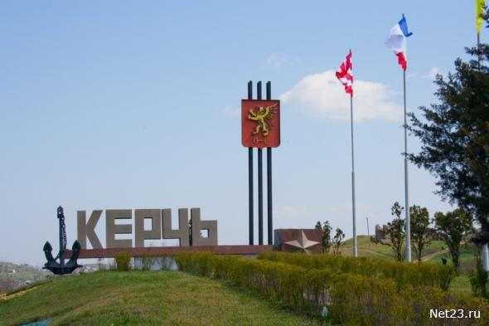
Город-герой
Керчь

Slide 2
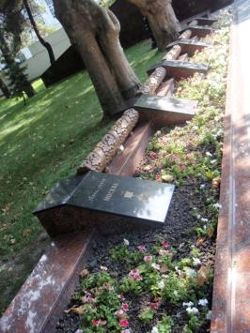
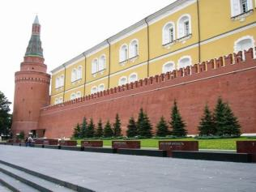
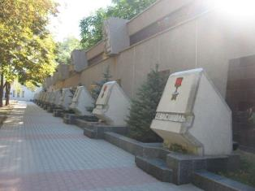
Статус Города - Героя - высшая награда, присваиваемая городам за героизм и мужество его защитников, проявленные в Великой Отечественной войне.
Звание город-герой присвоено 13 городам в СССР после Великой Отечественной войны 1941-1945 гг.. Кроме того одной крепости присвоено звание крепость-герой.
Обелиски городов-героев
у Кремлевской стены
в Москве
Памятные плиты
городам-героям
в Новороссийске
Памятные плиты городам-героям
в Севастополе

Slide 3
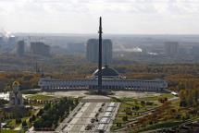
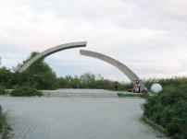
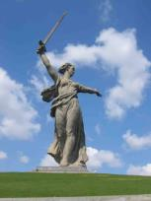
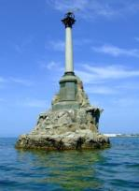
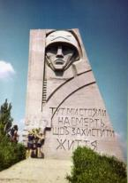
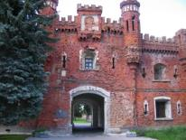
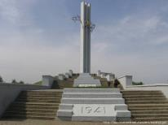
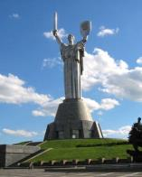
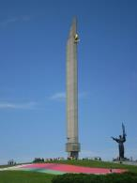
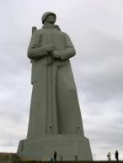
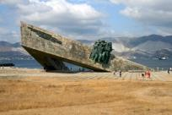
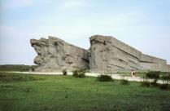
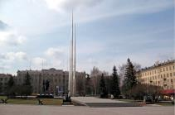
Города-герои
Москва
Ленинград
Волгоград
Севастополь
Одесса
Брестская крепость
Смоленск
Новороссийск
Киев
Минск
Мурманск
Керчь
В дни грозных битв и мирного труда
Моя Отчизна славилась героями,
Но вписаны особою строкою
В историю герои-города.
Тула

Slide 4
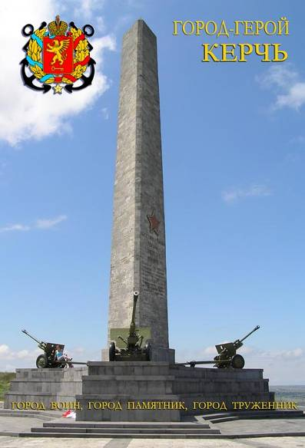
На горе высокой Митридата
Обелиск и пушки с трех сторон.
В честь бойца - матроса и солдата -
Памятник над морем вознесен.
Затонувший пароход на рейде,
Зданий в брызгах взрывов строгий вид, -
Город, знавший множество трагедий,
Нам о бдительности говорит.
И упорством дышат улиц трассы,
А на берегу, не на воде,
Свежевыкрашенные баркасы
Говорят о мире и труде.
НИКОЛАЙ УШАКОВ

Slide 5
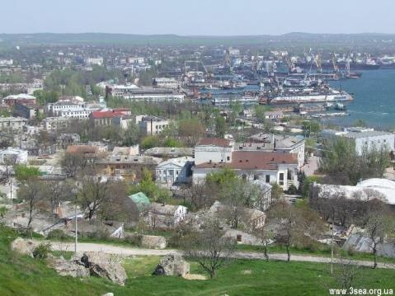
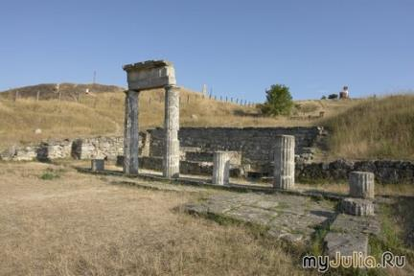
Керчь является одним из древнейших городов мира, расположенный в восточной части Крыма на берегу Керченского пролива.
Городище Пантикапея
(V век до н.э. — III век н.э.)
В годы Великой Отечественной войны Керчь стала ареной жестоких сражений между советскими и германскими войсками. Линия фронта четырежды проходила через Керчь.

Slide 6
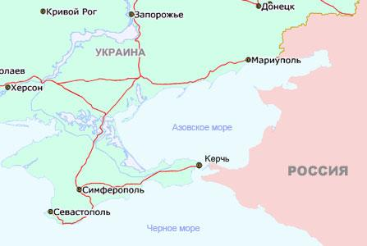

«Огненной землей» для фашистов стала Керчь в годы Великой отечественной войны 1941-1945 гг.
Незабываем героический подвиг воинов-десантников и партизан Аджимушкайских каменоломен. Они стояли насмерть, преграждая путь врагу, стремившемуся к Крыму, Кавказу, к морским коммуникациям.
КЕРЧЬ
РОССИЯ

Slide 7
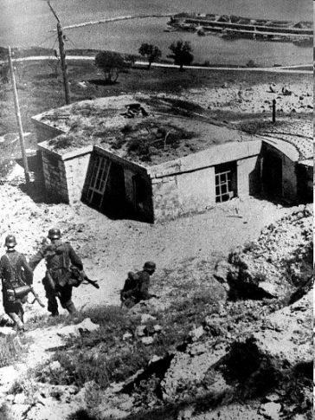
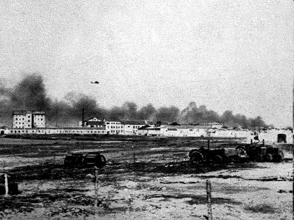
В середине ноября 1941 года после двухнедельных ожесточенных боев на Керченском полуострове город был захвачен фашистами.

Slide 8
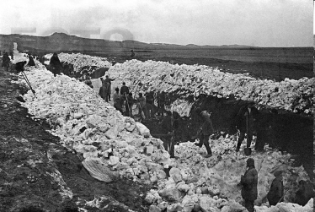
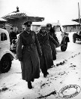
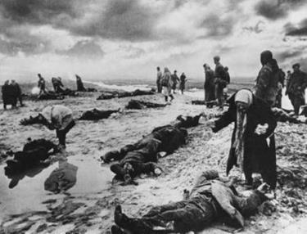
Фашисты установили в Керчи жестокий оккупационный режим, проводили репрессии против населения (Багеровский ров).
7 тысяч мирных жителей Керчи были расстреляны фашистами.

Slide 9
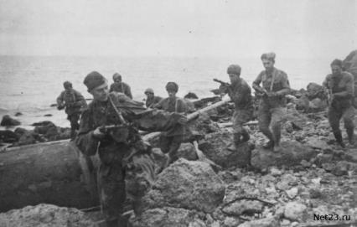
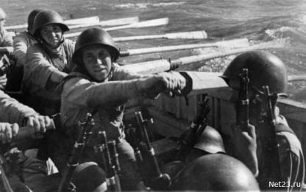
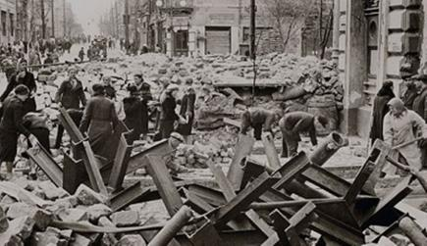
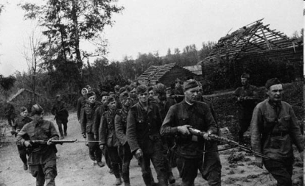
30 декабря 1941 года в ходе Керченско-Феодосийской десантной операции Керчь была освобождена войсками 51 армии Черноморского флота и Азовской военной флотилии.

Slide 10
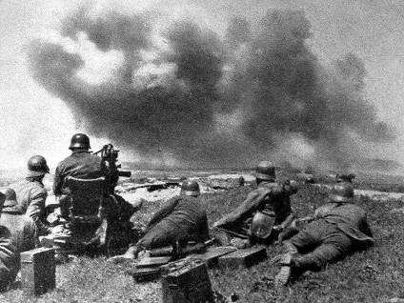
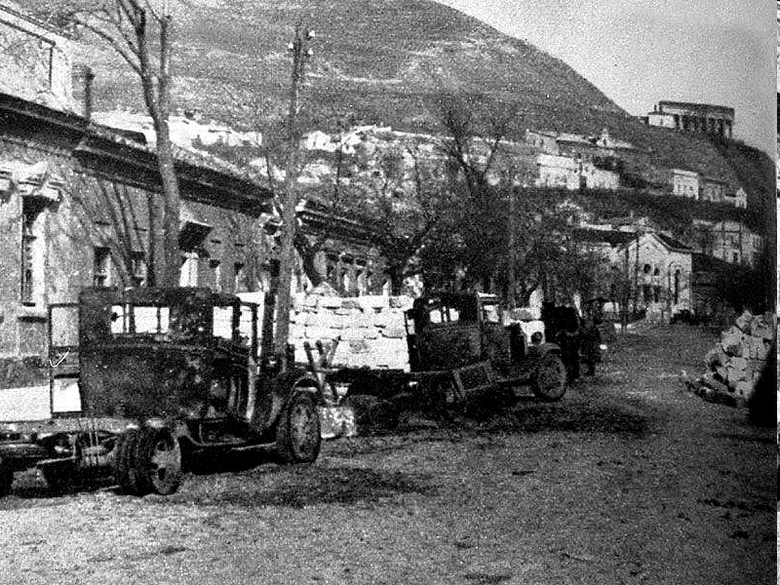
Но фашистам очень нужен был Крым. В мае 1942 года немцы сосредоточили крупные силы на Керченском полуострове и начали новое наступление. После страшных, упорных боев город снова оказался в руках фашистов.

Slide 11
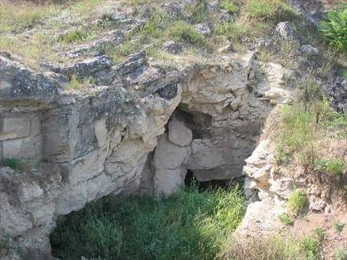
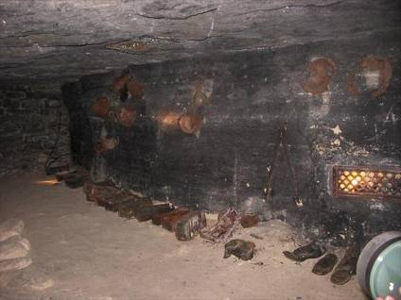
Легендарной страницей в истории Великой Отечественной войны вошла пятимесячная оборона Аджимушкайских каменоломен.
В районе Аджимушкая 14 и 15 мая развернулись особенно ожесточенные бои. У оборонявшихся почти не было артиллерии, недоставало боеприпасов. 16-17 мая сводный отряд полковника П.М. Ягунова оказался во вражеском окружении. Не имея приказа на отход, отряд пробился в Аджимушкайские каменоломни. Здесь же скопилось большое количество гражданского населения.

Slide 12
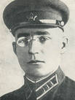
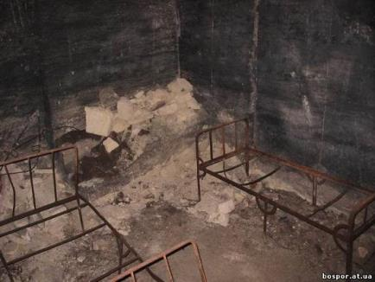
Гитлеровцы взорвали входы и выходы из подземелий. Много бойцов и командиров погибло в дни первых газовых атак, но, когда гитлеровцы попытались сунуться в катакомбы, считая, что подземный гарнизон сломлен, их, как и прежде, встретили огнем.
На Большую землю понеслись слова радиограммы, подписанной полковником П.М. Ягуновым: «Всем! Всем! Всем! Всем народам Советского Союза! Мы, защитники обороны Керчи, задыхаемся от газа, умираем, но в плен не сдаемся!».

Slide 13
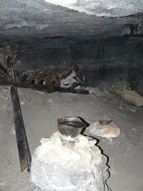
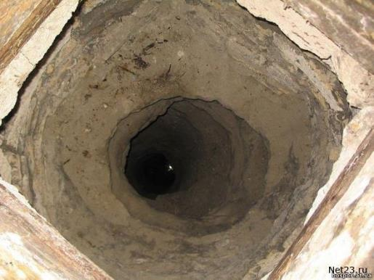
С мая по октябрь 1942 г. защитники Аджимушкая держали оборону в каменоломнях в тылу врага. Они стояли насмерть.
Советский гарнизон не давал покоя фашистам, за это немцы травили защитников города газами, топили водой, морили голодом, не выпуская даже за глотком воды.
Из 15 000 защитников Аджимушкая в живых осталось только 49 человек.

Slide 14
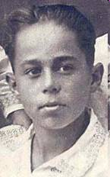
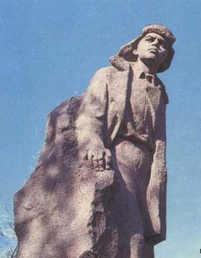
Вместе со взрослыми были в каменоломнях и дети. Имя Володи Дубинина известно многим в России. Мальчик был разведчиком. Зная каждый камень в каменоломнях, все ходы, худенькие и маленькие юные разведчики могли пролезть в отверстия, в которые взрослые не могли, и добывать необходимые для партизан сведения.
Уже после освобождения Керчи Володя Дубинин вызвался помогать сапёрам при разминировании подходов к каменоломням. От взрыва мины погибли сапёр и помогавший ему Володя Дубинин. Посмертно Дубинину присвоено высокое звание Героя Советского Союза.

Slide 15
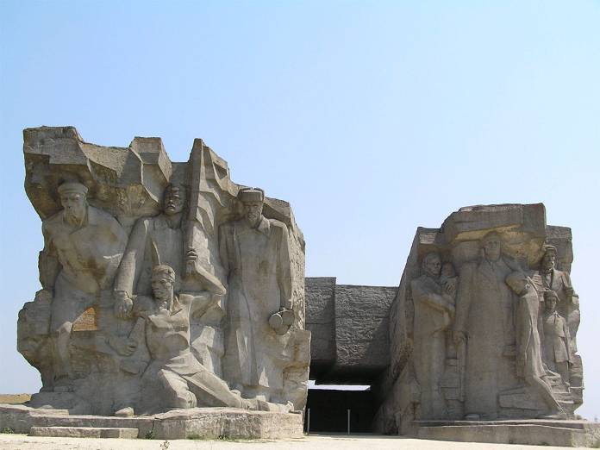
Музейный комплекс в каменоломнях Аджимушкая

Slide 16
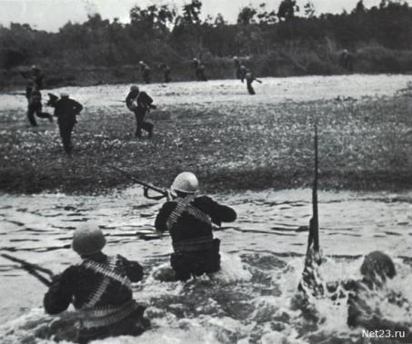
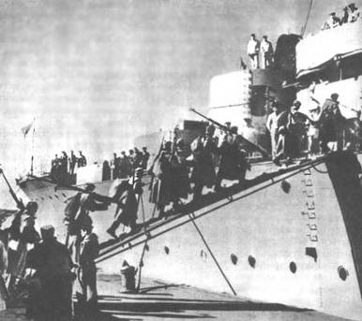
В ночь на 1 ноября 1943 г., преодолевая сильный шторм и минные заграждения, суда Новороссийской военно-морской базы направились к Эльтигену.
Тридцать шесть суток в условиях морской блокады, под постоянным огнем противника, сражались эльтигенские десантники.
Подвиг участников десанта положил начало освобождению Керчи и всего Крыма.

Slide 17
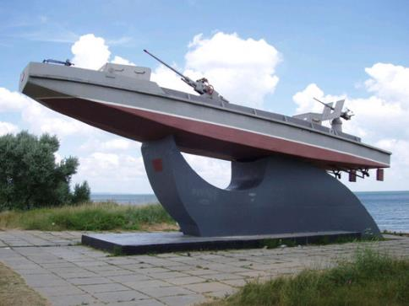
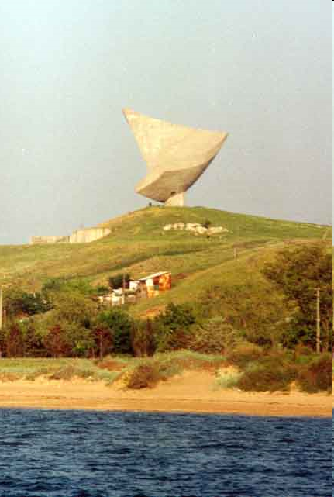
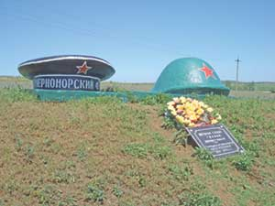

Поднятый со дна катер
Поселок Эльтиген
Памятник десанту 1943 г.
в поселке Эльтиген.

Slide 18
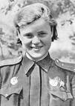
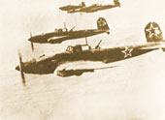

В боях за Керчь принимал участие знаменитый женский 46-й гвардейский полк ночных бомбардировщиков. Среди летчиц была и штурман Евгения Максимовна Руднева.
Гвардии старший лейтенант Руднева Е.М. совершила 645 боевых ночных вылетов на уничтожение переправ, железнодорожных эшелонов, живой силы и техники противника. Отважная лётчица погибла смертью храбрых в ночь на 9 апреля 1944 года при выполнении боевого задания севернее города Керчь. Звание Героя Советского Союза ей было присвоено посмертно.
Герой Советского Союза Руднева Е.М.
(1920-1944)

Slide 19




Фашисты зверствовали в городе.
Но в апреле 1944 года советские войска, проведя операцию с моря и суши, освободили город Керчь.

Slide 20



За время боёв в Керчи было уничтожено более 85 % зданий, освободителей встретили чуть более 30 жителей города из почти 100 тысячи жителей 1940 г.

Slide 21


В 1944 году на вершине горы Митридат, возвышающейся над городом, там, где в день освобождения Керчи взвилось победное знамя, в честь бессмертного подвига советских воинов, павших в боях за Крым, воздвигнут обелиск Славы, горит Вечный огонь.

Slide 22


За выдающиеся заслуги перед Родиной, массовый героизм, мужество и стойкость, проявленные защитниками Керчи и воинами Советской Армии, Военно-Морского Флота и авиации в годы Великой Отечественной войны при защите и освобождении города, Керчи в 1973 году было присвоено звание «Город-герой».
Памятный знак города-героя Керчи на центральной площади.

Slide 23

Больше всего нам хочется сказать спасибо всем солдатам, которые в то время (1941-1945) защищали нашу страну. Ваш подвиг достоин многих похвал. Но вы воевали не за похвалу, а за нашу Родину!
Живите вечно дорогие наши ветераны!

